Slide 1

Interactive Multimodal Coordinates Plane
PRESENTER : Minjoo Kim
DATE :2017.7.20
HCI @ KAIST
Notes:
저는 석사과정 박진아교수님 연구실의 김민주라고 합니다.
제가 진행하여 발표하게 될 연구의 주제는 상호작용형 멀티모달 좌표평면입니다.

Slide 2
CONTENTS
1. Introduction and Motivation
2. Related work
3. Method
4. Conclusion
Notes:
저의 발표는, 우선 도입과 연구동기부터, 배경 지식, 방법론, 그리고 결론을 말씀드리겠습니다.

Slide 3
Introduction and Motivation
Motivation
Coordinates plane and graph are the visual representations, so it is hardly receivable for visually-impaired
Understanding mathematical graph and function is helpful in every life, for example stock price over time
Main aim of research
Make a studying aid for visually-impaired to understand mathematical linear graph and coordinate plane (1st, 2nd grade math curriculum in Korea)
Studying aid is based on Aural and Haptic feedback
Notes:
제가 구현을 한 좌표평면은 맹인 또는 저시력인의 수학 학습을 목표로 하고 있습니다. 수학 교과과정의 범위 중에서 좌표평면과 그래프를 제가 선택하게 된 이유는, 이들이 시각적인 수식의 표현 도구로 시각을 필요로 하기 때문에 시력을 쓸 수 없는 학생들에게는 멀티모달 상호작용 구현이 어떤 도움이 될 가능성이 있다고 생각했기 때문입니다. 좌표 평면과 이를 통한 그래프 개념의 이해는 이후의 수학 교과학습 뿐 아니라 실생활에서도 주가나 날씨 등 지표의 추세 확인에 도움이 되어 의미가 있다고 할 수 있습니다.
이러한 이유들로 저의 연구는 시각 장애인 학습자들의 수학 교육을 도울 멀티모달 좌표평면을 개발한 것이고, 기반이 되는 모듈은 두가지인 음성, auditory 피드백과 촉각의 햅틱 피드백입니다.

Slide 4
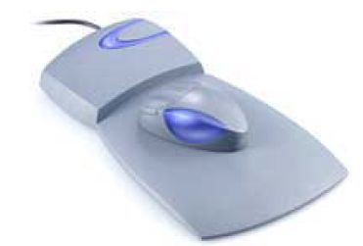
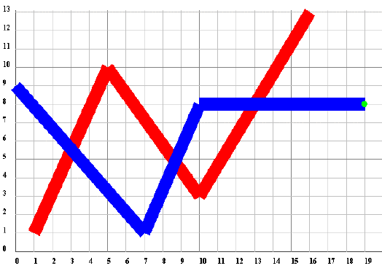
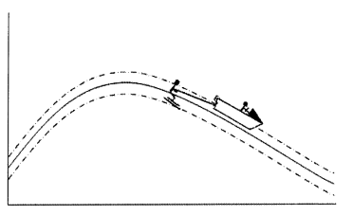
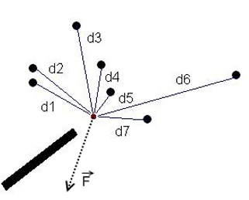
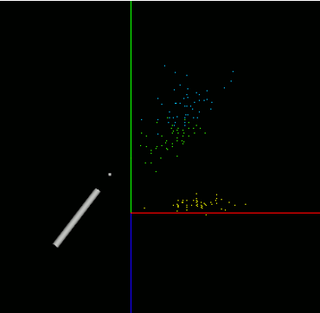
Related work
Yu. Web-based Haptic Applications to create virtual graphs, 2002
Two input methods : keyboard, Force-feedback mouse
Roberts. Haptic Exploratory Visualization of Line graphs, 2003
Constraint, tour exploration
Pannel. Haptic Interaction Techniques for exploring chart data, 2009
Force between device and point
Notes:
기존에 존재하는 관련 주제의 연구들은 2000년 초반에 주로 있었고, 대표적인 예가 첫번째 논문인 Web기반 햅틱 그래프 생성 도구입니다. 그림에 있는 진동 마우스와 키보드를 이용해 그래프를 생성하고 느낄 수 있는 개발내용에 대한 논문입니다. 두번째 문헌은 주어진 그래프의 탐색, exploration을 구현 대상으로 하였는데, 햅틱 가이던스를 통해 그래프에서 디바이스의 자동적 움직임을 느끼는 것의 효과를 강조하고 있습니다. 세번째는 차트 데이터의 정보에 햅틱접근을 하는 방법을 설명한 것으로, 그림에서 보다시피 디바이스에서 존재하는 점들까지 힘이 적용되는 Force-model을 제안하고 있습니다.

Slide 5
Method : I. Guidelines
We start by setting guidelines, considering some aspects of education
Three Guidelines
Math education for specific part
Korean middle school math (1st grade) curriculum introduces grid plane as a pre-study for coordinates plane concept.
Stepwise Studying is effective : Grid plane representation of integer coordinate points → Coordinate plane representation of real number coordinate points
Guideline 1 : “Simplifying coordinates plane into grid plane is helpful to get started.”
Notes:
다음으로 연구에서 사용한 방법을 말씀드리겠습니다. 저는 최종 목표인 학습 도구를 개발하는 것에 있어 세 가지 가이드라인을 설정하고 시작하였습니다.
먼저 수학 교육을 특정한 학습범위를 설정하여 했다는 측면을 고려한 것이 첫째 가설을 생각해내었는데, 이는 주로 연구의 초기 진행과정에서 중1 수학 교과서를 검토한 결과입니다. 교학서 교과사에서는 격자구조를 통해서 정수 좌표의 표현을 먼저 이해하고, 그에 이어서 유리수 좌표를 표현하는 좌표평면을 보입니다. 따라서, 맨 아래에 작성한 것과 같이, 좌표평면을 격자평면으로 단순화 하는것이 학습시작에 도움이 될 것이란 가이드라인을 세울 수 있었습니다.

Slide 6
Method : I. Guidelines
3 Guidelines
General math education
From experience of studying math, studying is divided by two parts : Understanding abstract concept, Remembering the basic terms.
Remembering is essential part, important as much as Understanding
Guideline 2 : “Accessibility to meaning of basic terms related to math concept is helpful for understanding.”
Multimodal interaction in education fields
If the studying aid is not static, and varies by user participation, it can impress the users so make them establish the studying concept well.
Guideline 3 : “Active participation (bidirectional) is better than those only providing passive receiving (unidirectional).“
Notes:
두번째 가이드라인은 첫째와 달리 특정 범위가 아닌 일반적 수학 학습과 관련된 것인데, 중고등학교 고정 수학 공부의 과거 경험을 되살려 보았을 때, 수학 학습이 크게 두 가지로 나눌 수 있다고 생각하였습니다. 핵심적인 요소로, 수학 컨셉의 이해가 있고, 또한 기본 용어의 기억이 있다고 할 수 있습니다. 여기에서, 기본적인 basic term들의 기억은 이해 못지않게 중요하며 필수적이라고 할 수 있습니다. 따라서 저의 연구에서 교육 범위중 기본적 용어에 대한 접근성이 필요할 것이라는 가이드라인을 두번째로 세우게 되었습니다.
세번째는 이 연구의 교육 툴이 햅틱 그리고 음성의 멀티모달 인터랙션을 기반한 것이기 때문에, 이러한 상호작용을 교육 효과를 고려해서 디자인할 필요가 있다는 생각에서 출발하였습니다. 세번째 가이드라인은, 유저가 수동적으로 교육툴로부터 정보를 취하는 것에 추가적으로 능동적으로 툴에 변화를 주는 상호작용 방식이 교육에 있어 더 유익할 것이라는 내용입니다.

Slide 7
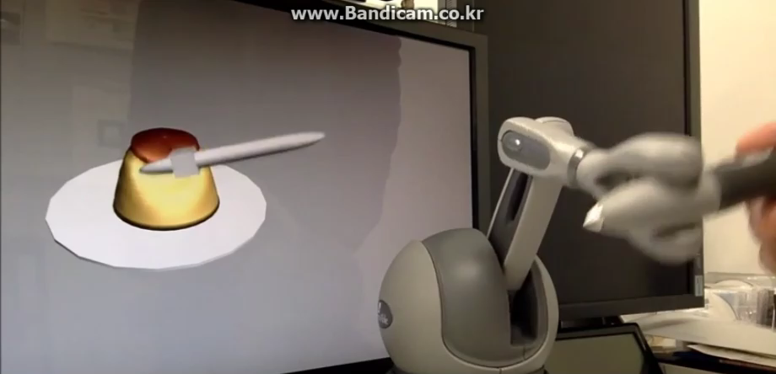
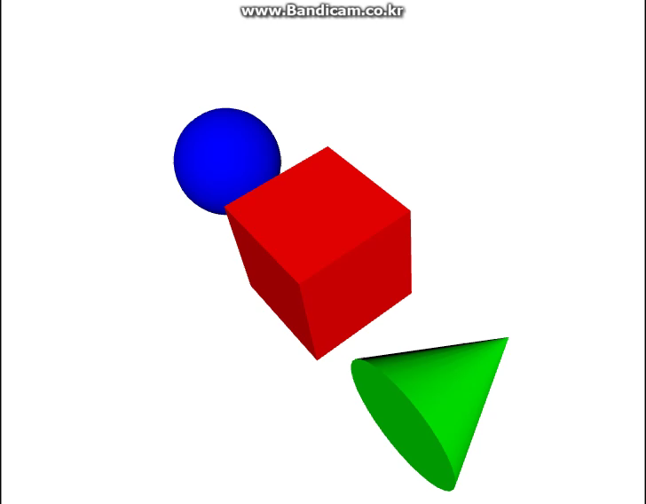
Method : II. Develop Environment
Required Haptic device : Phantom force-feedback device (Sensable)
Design Tool : H3D API
H3D is an extension for haptic usability from X3D, a VR modelling language.
H3D’s haptic effects
Surface feedbacks : Smooth Surface, Frictional Surface, Magnetic Surface
Force feedbacks : Position function effect, Time function effect
http://www.h3dapi.org/modules/mediawiki/index.php/H3DAPI_Tutorials
Notes:
교육 툴이 필요로 한 햅틱 디바이스와, 개발에 사용한 디자인 툴을 다음과 같습니다. 햅틱 디바이스는 팬텀 6자유도 힘 피드백 디바이스로 왼쪽 동영상에서 사용 사례를 확인하실 수 가 있습니다. 그리고 툴 디자인에 있어서의 개발환경은 H3D API인데, H3D란, VR 모델링 랭귀지인 X3D의 햅틱 확장버전이라고 할 수 있고, X3D의 간단한 예시는 오른쪽에 영상에서 보시는 바와 같습니다. H3D API가 제공하는 햅틱 효과로서는 Surface의 표면 haptic feedback과 그외 다양한 Force feedback들이 있습니다. Surface feedbac에는 아래와 같이 Smooth, Frictional, Magnetic등이 있고, force feedback에는 포지션 function effect와 햅틱가이던스에 주로 쓰이는 time function 효과 등이 있습니다. 이러한 기능들을 저는 이 연구에서 교육툴 개발에 사용을 하였습니다.

Slide 8
Implementation
Implementation will follow the three guidelines set before
Guide 1, Guide 2, Guide 3
Implementation subject in Korea math curriculum
1st grade
coordinates plane concept
2nd grade
Linear function (y=ax+b)
Notes:
실험은 앞에서 세운 세가지 가이드라인을 순서대로 따라 진행하게 되었습니다.
구현 대상은 중학교 수학 교과 과정중 1,2학년에 속하는 것으로써,
좌표 평면이 1학년에 해당이 되고, 1차 함수에 2학년의 학습 범위입니다.

Slide 9
Implementation
Guide i. “Simplifying coordinates plane into grid plane is helpful to start study”
To satisfy guide i, we tried to implement 3 main components of grid plane, which are plane surface, grid lines, coordinates points
Expected results
“ While holding and moving haptic device, user can HAPTICALLY notice existences of grid plane and all lines and points in the plane.”
“ For each coordinates points on the grid plane, user can AUDITORILY receive the information of exact coordinates (ex. “One comma Four”)
Notes:
먼저 첫번째 가이드라인인, 좌표평면을 격자구조로 단순화하는 것이 필요하다는 것에 부합을 하기 위해 격자 평면을 디자인하기로 결정하였습니다. 격자 평면을 3가지 기본 구성요소로 나누어 생각했을 때, 평면 surface와, 격자 선들 그리고 격자 좌표점들을 구분될 수 있어, 이 3가지 요소들이 나누어 구현되도록 하였습니다. 기대효과는, 유저가 디바이스를 쥐고 움직일 때에 햅틱으로 이 3가지 격자의 요소들을 느낄 수 있는 것이고, 또한 격자 좌표점에 있어서는 예를 들어 “1 콤마 4” 등과 같이 좌표값의 정보를 스피치 사운드 피드백으로 전달받을 수 있는 것을 목표로 하였습니다.

Slide 10
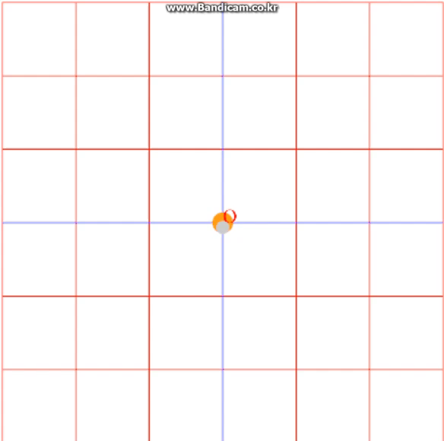
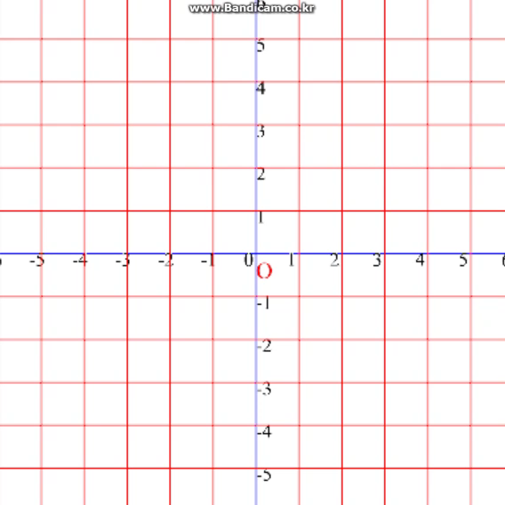
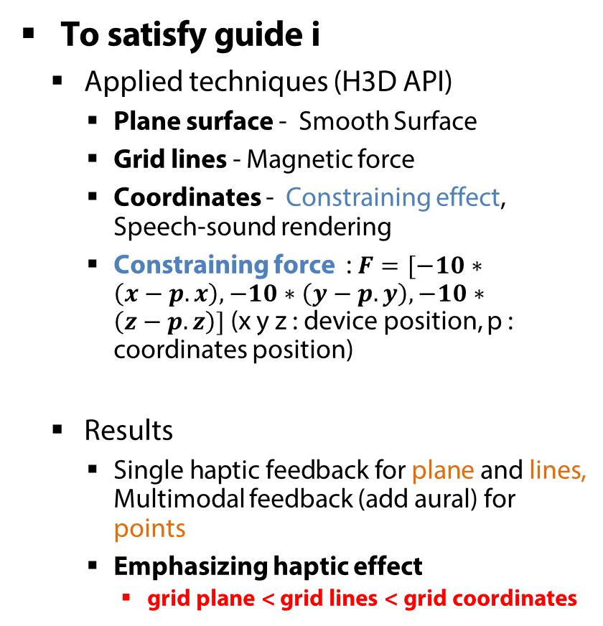
Implementation
To satisfy guide i
Applied techniques (H3D API)
Plane surface - Smooth Surface
Grid lines - Magnetic force
Coordinates - Constraining effect, Speech-sound rendering
Constraining force : $F=[−10∗\left(x−p.x\right),−10∗\left(y−p.y\right),−10∗\left(z−p.z\right)]$ (x y z : device position, p : coordinates position)
Results
Single haptic feedback for plane and lines, Multimodal feedback (add aural) for points
Emphasizing haptic effect
grid plane < grid lines < grid coordinates
Notes:
이렇게 guideline 1을 따르기 위해서 세 가지 요소들을 구현한 방식은, 우선 격자 plane 표면에 대해 SmoothSurface 피드백을 부여한 것, 그리고 격자 선에 대해 Magnetic force를, 그리고 세번째로 모든 격자점들에 대해 constraint 효과를 준 것입니다. 이 때에 격자점에 대해서는 추가로 음성 피드백이 나타나게 하여, 좌표 값정보를 들을 수 있게 한 것입니다. 오른쪽의 이 영상은 이러한 구현의 결과로서 사용사례를 나타내고 있습니다. 유저가 디바이스가 격자 평면상에서 움직이고, 좌표점의 위치에 가까이 접근하였을 때 사운드 피드백을 받을 수 있는 것을 알 수 있고, 또한 디바이스가 마그네틱 force feedback에 의해서 격자선들에 주로 위치하며 이동하는 것을 볼 수 있습니다.
이렇게 첫번째 가이드라인을 따른 실험의 결과로서 중요한 사항은, 격자 평면을 3가지로 나눠서 각각 다른 방식으로 구현한 것이 3가지 각각의 요소를 유저가 구분할 수 있도록 하는 효과가 있고, 또한 강도에 있어 격자 좌표점, 격자 선, 그리고 평면의 순서로 강조되어 느껴지는 것이라고 할 수 있습니다.

Slide 11
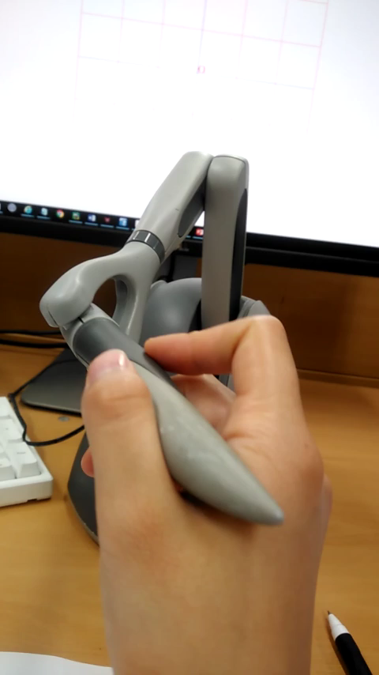
Implementation
“As you can see on the video, haptic device are trapped on each coordinates points”
Notes:
실험 결과를 추가로 첨부하여, 햅틱 디바이스를 유저가 실제로 쥐고 움직이는 모습을 오른쪽의 영상에서 보실 수 있는데, Constraint force로 인해서 디바이스가 이동 중 격자 좌표점에서마다 trapping되는 효과가 생기는 것을 확인할 수 있습니다.

Slide 12
Implementation
Guide ii. “Accessibility to meaning of basic terms related to math concept is helpful for understanding.”
To satisfy guide ii, we tried to implement Haptic Guidance for Two axes of the coordinates plane
Expected results
“If user triggers the basic terms rendering for X axis (or Y axis), haptic device stylus becomes moving automatically on virtual X axis (or Y axis)”
“Speech-sound feedback is generated while rendering (ex. “This is X-axis”)
Notes:
두번째로, 가이드라인 2를 부합하기 위해서는 학습 범위와 관련된 기본 용어인 basic term들 중에서 어느 것을 접근성의 대상으로 할 지에 대한 결정이 우선 필요하였습니다. 저는 수학교과서들에서 좌표축의 용어를 우선 제시하는 점을 참고해서 두 가지 축에 대한 햅틱 가이던스를 구현하기로 정하였습니다. 기대 결과는 유저가 두 가지 축 중에 하나에 대한 기본 용어 설명을 trigger하였을 때, 디바이스가 가상공간 중 선택한 축 상에서 자동으로 이동하는 효과가 나타나는 것을 목표로 하였고, 동시에 This is X-axis 와 같은 음성 피드백이 생성되는 것을 목표로 하였습니다.

Slide 13
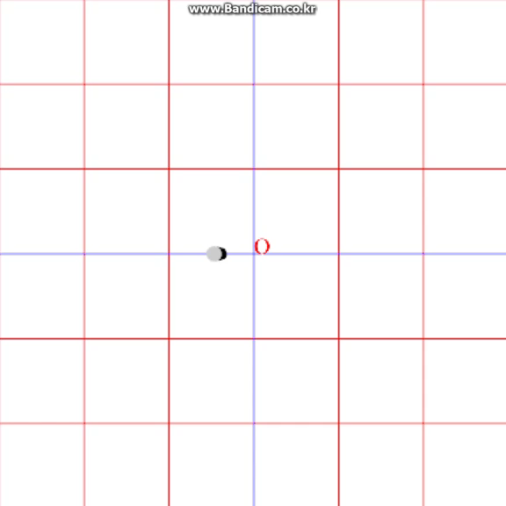
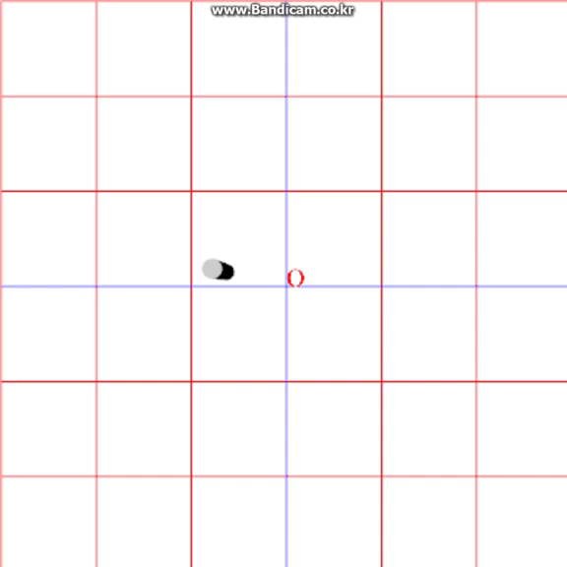
Implementation
To satisfy guide ii
Applied techniques (H3D)
X,Y Axis guidance – Constraining Effect, Time Function Effect, Speech-sound rendering
Constraining Effect
X axis : F=<0,-10*y,0> Y axis : F=<-10*x,0,0>
Time Function effect
X axis : F=<sin(t),0,0> Y-axis :F=<0,sin(t),0> (t:time)
Results
Device automatically moves, guiding a user
Device movement is a kind of vibration in sinusoidal function of time
Guide movement of device on each axis
Notes:
이렇게 가이드라인 2를 따르기 위해서 햅틱 가이던스를 구현한 방식은, 앞의 첫째 실험에서 좌표점을 구현하는데에 사용한 Constraint effect, 그리고 시간에 따른 force effect를 사용하였습니다. 다음의 두 영상은 축상에서 자동으로 이동을 하는 디바이스를 보실 수 있는데, 디바이스가 가상 공간 중 축 위치에 constraint 효과에 의해 constraint가 되고, 시간 함수에 의해 자동적인 이동을 하는 결과가 나타나고 있습니다. 저는 시간함수로서 디바이스의 진동효과를 나타내기 위해서 시간에 대한 사인 fucntion을 선택하게 되었고, 이 파트의 결과로 유저가 basic term들의 의미에 접근했을 때 햅틱 가이던스를 통해 정보 전달을 받도록 할 수 있었습니다.

Slide 14
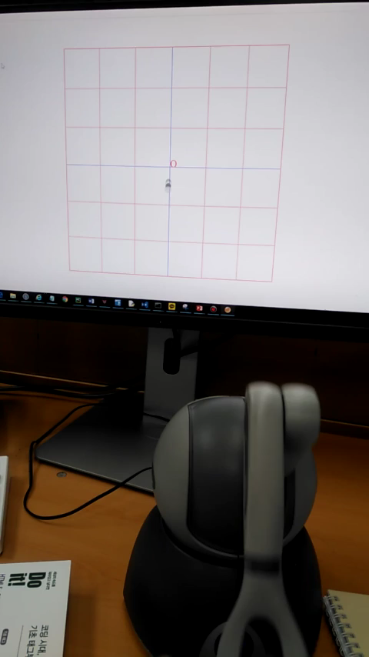
Implementation
“This is a Y-axis. ”
Notes:
화면에 추가해서 디바이스가 실제 움직이는 영상을 확인하실 수가 있고, 디바이스가 축 위치에 갇히며, 진동하는 것을 보실 수 있습니다.

Slide 15
Implementation
Guide iii. “Bidirectional interaction with application is better than those only providing passive receiving”
To satisfy guide iii, we tried to implement Picking a Point and Drawing a Linear graph
Expected results
Draw Point
“User can draw or erase a point on grid plane by haptic device button.”
Draw Linear Graph
“User can connect two points, thus draw a line graph on virtual environment.”
User can receive the outline of overall drawn points and lines, which provides an alternative of drawn coordinates plane’s looking.
Notes:
세번째로, 가이드라인 3를 따르며, 유저의 능동적인 접근이 툴에 변화를 줄 수 있게 하는 기능으로, 제가 도움이 될 것이라 판단한 것은 좌표 평면상에 점을 찍는 것. 그리고 1차 함수인 라인그래프를 그리는 것이라고 보아 이들의 구현을 고민하였습니다. 기대효과로서는, 유저가 점과 선을 좌표평면상에 그릴 수 있는 것과, 또한 특별한 햅틱 테크닉을 통해서 자신이 직접 그려낸 그래프에 outline에 접근할 수 있는 것입니다.

Slide 16
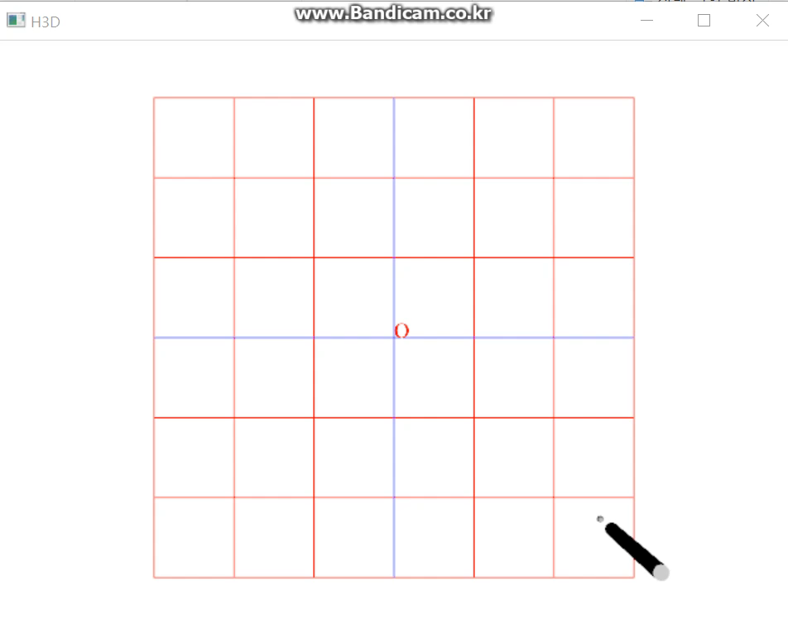
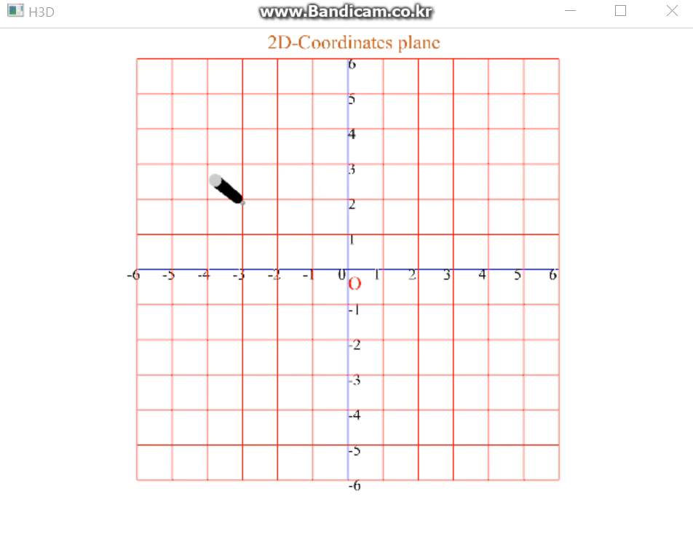
Implementation
To satisfy guide iii (Pick a Point and draw a line graph)
Applied techniques (H3D)
Picking point – Device main button
Drawing a linear graph - Keyboard input (“0”)
Results
User picks two points by clicking a button, and make a linear graph by pressing “0” key on keyboard.
User can receive an overview of all points, linear graphs using haptic device → Details
Notes:
이렇게 세번째 가이드라인을 따르기 위해서, 우선 점을 찍는 것은 디바이스가 이동하는 중 특정 좌표 점의 위치에서 메인 버튼을 클릭하였을 때 가능하게 하였는데, 이러한 기능의 사용 영상을 보실 수 있습니다. 또한 2개의 점을 클릭을 한 상태에서 키보드 0을 눌러서 해당 두 점을 지나는 1차 함수 그래프가 생성되게 하였습니다. 이러한 사용 사례를 영상으로 보실 수 있고, 자동으로 1차 함수 수식이 계산되어 오른쪽에 표시된 것을 보실 수 있습니다. 두 기능에 이어서, 그린 점과 그래프에 대한 아웃라인을 햅틱으로 어떻게 느낄 수 있는지를 추가적으로 연구하였는데,

Slide 17
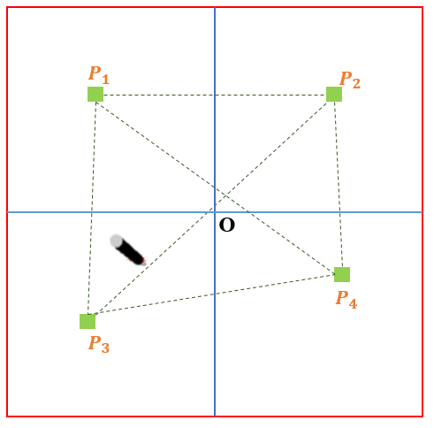
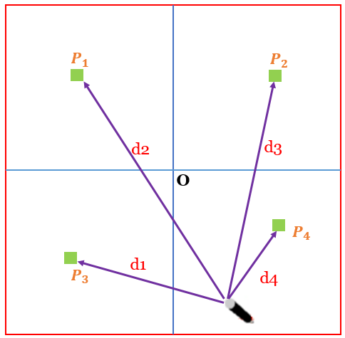
Implementation
Haptic method of giving outline of coordinates plane
Line graph rendering
Generate a constraint force which traps the user in the given linear graph
Point rendering
Method A : Every chosen point is connected to each other by lines
Method B : Force vectors between device and every points are generated
Both methods A and B simultaneously remind the existences of all points
Point rendering method A, method B
Notes:
이를 구현하는 데 있어 라인그래프와 포인트들의 햅틱 아웃라인을 나타내기 위해 고려한 방법들은 아래와 같습니다. 먼저 1차함수 그래프는 앞 가이드라인들의 축 또는 점에 대해 생성한 constraint 효과와 요사한 constraint 효과에 의해 해당 선에 갇히는 효과를 구현하고, 두번째로 포인트 렌더링에 있어서는 두 가지 방법을 또한 생각해보았습니다. 첫번째는 왼쪽 그림에서와 같이, 유저가 스스로 연결한 포인트들이 각각 연결이 되어 라인을 구성하는 방법입니다. 그리고 둘째는 찍힌 각각의 점들로부터 디바이스를 향하는 힘 벡터가 생성되게 하는 것입니다. 첫번째 방법은 점의 개수가 적은 상황에 적합한 것으로 볼 수 있습니다 반면 두번쨰 방법은 많은 수의 점들이 있을 때 사용하기 적합한데, 이 각각은 공통적으로 유저가 스스로 찍은 모든 점들에 존재감을 부여하는 방법이라고 볼 수 있습니다.

Slide 18
Conclusion
We developed Interactive Multimodal representation of virtual coordinates plane to help math study of visually-impaired students.
The implementation follows several guidelines, considering math education and multimodal interactive education.
Among math curriculum, application design was targeted for educating coordinate plane and linear graph concept.
Future work will contains problem solving part for establishing concept well
Notes:
결론을 말씀드리면 저는 지금까지 저시력 학습자들의 수학 교육을 위한 멀티모달 상호작용 좌표평면을 개발하습니다. 이 개발의 과정은, 교육의 여러가지 측면인 수학학습과, 멀티모달을 이용한 교육 등을 고려한 가이드라인을 따른 것입니다. 또한 햅틱 툴 개발에 있어 구현 범위를 좁히기 위해서, 대상으로 삼게 되었던 범위는 좌표 평면과 1차 함수인 선 그래프였고, 이 연구의 후속작업으로서는 문제풀이를 도입하여 개념확립에 도움이 되는 점을 추가하려는 계획을 하고 있습니다. 후속 작업의 하나로서 유저스터디를 진행할 경우에도 문제풀이는 도움이 될 것으로 보이고 있습니다. 감사합니다.

Slide 19
Thank you for listening to my presentation.
Any question?

